Slide 1
Путешествие в город
Доброты.

Slide 3
Здравствуй, солнце золотое! Здравствуй, небо голубое!

Slide 4
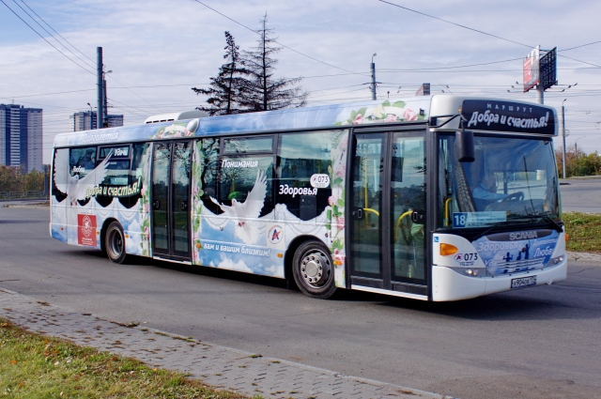

Slide 6
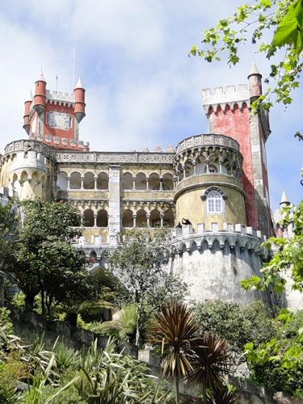

Slide 7
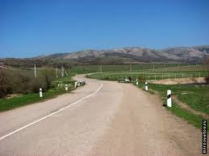

Slide 8
ГОРОД ВЕЖЛИВОСТИ

Slide 9
Ул. Добрых слов
Спасибо
Добрый день
Здравствуйте
До свидания
Прости
Пожалуйста

Slide 10
Доброе слово – что ясный день

Slide 13
Посёлок Дружбы.

Slide 14
Ситуация.
Стоп.

Slide 15
« Мир, мир – навсегда,
ссора, ссора – никогда»

Slide 16
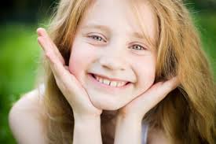
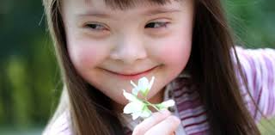

Slide 19
